Slide 1
Уход за больными миодистрофией Дюшенна
СанДиего, 2012

Slide 2
Благодарность
Консультантам из Shire, Pfizer, Gerson Lehrman Group, Guidepoint Global, Galapagos, Athena Diagnostics.
Клиническим испытаниям GlaxoSmithKline
Предоставленной поддержке Национального института детского здоровья и социального развития и ассоциации Мышечной дистрофии
Сотрудникам Института Кеннеди Кригера

Slide 3
Сегодня утром поговорим о :
Междисциплинарной модели по уходу за больными с МДД
Некоторых базовых клинических испытаниях.
Переходе таких пациентов во взрослую службу оказания медицинской помощи.

Slide 4
Главный лечащий врач.
Роль семьи огромна. Вероятно, фактор номер один определяющий качество жизни.
После мамы и папы, главным ответственным за медико-санитарную помощь является часто невролог, но может быть генетик, пульмонолог, кардиолог или физиотерапевт.
Идеально: Экспертиза на МДД, включая текущее исследование мышц, хорошо, если у обеих взрослых и детей
Необходимость: готовности к обучению по-настоящему заботиться о благополучии Вашего ребенка

Slide 5
Команда мечты.
Клиника координатор
Координирует комплексные посещения, предоставляет информацию о медицинских учреждениях и областях, предоставляет графики работы на каждый день
Медсестра
Точки контакта, оценивает необходимость посещения, собирает информацию о семье и ребенке.
Невролог
Центральный лечащий врач, в первую очередь ответственен за терапию глюкокортикостероидами, оценивает необходимость привлечения других специалистов и формулирует медицинские решения
Генетик
Семейный анамнез, общие сведения о наследовании и конкретная информация о генетике МДД. Оценка генетического риска

Slide 6
Команда мечты.
Физиотерапевт
Устанавливает соответствующие растяжения и программу упражнений, обучает семью и школу
Специальное оборудование
Крепление, размещение адаптивного оборудования
Диетолог
Оценивает и дает рекомендации по питанию и коррекции веса.
Социальный работник
Облегчает взаимодействие страхования, занятости, школ и общинных программ. Наблюдение за психическим здоровьем, стрессом и механизмами преодаления.

Slide 7
Команда мечты.
Пульмонолог
Мониторирование легочной функции, предусматривает превентивные меры и лечение инфекций, инициирует и управляет искусственной вентиляции легких
Кардиолог
Мониторирование сердечной деятельности, инициирует профилактические меры и управляет лечением кардиомиопатии.
Ортопед
Предотвращение и лечение сколиоза и контрактур
Эндокринолог
Оценивает и лечит инсулинорезистентность, ожирение, задержку роста, задержку половое созревания, остеопороз
Психиатр
Оценивает и лечит аутизм, депрессии, обсессивно -компульсивные расстройства

Slide 8
Взаимодействие
Идеально: команда работает вместе в одном здании в тот же день. Конференции друг с другом в течение дня.
Необходимо: Команда общается по телефону, электронной почте.

Slide 9
Результаты работы команды:
Комплексный уход
Диагностика
Наблюдение всего организма
Наблюдение во все периоды жизни
Индивидуальный уход
Продление функций
Обучение
Пропаганда
Школы
Сообщества
Психосоциальная поддержка
Подключение к исследованиям

Slide 10
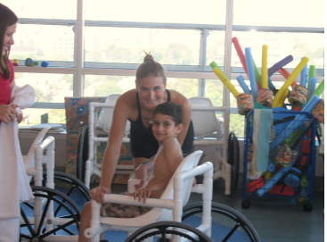
Ожидаемые результаты
Эффективный, точный диагноз
Снижение смертности
Обоснованность решений
Повышение качества жизни
«Знающие» сообщества

Slide 11
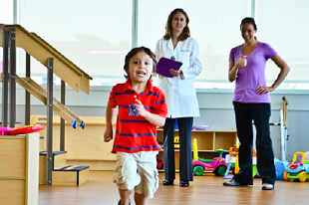
Основные тесты
Нервно-мышечные
Тесты: Сила (ручное тестирование силы мышц или количественная миометрия)
Частота: базовый и каждые 6 месяцев
Цель: мониторинг, ответ на ГКС и другое лечение.
Тест: диапазон движения (гониометрии)
Частота: базовый и каждые 6 месяцев
Цель: выявление новых контрактур суставов и потребность в дополнительных мероприятиях, включая растяжку, ортезы, шинирование и т.д.
Тест: Временные функциональные тесты
Частота: базовый и каждые 6 месяцев
Цель: Наиболее подходящие тесты ежедневного функционального состояния, сочетает в себе силу и диапазон движений.

Slide 12
Основные тесты
Кардиология
Эхокардиограмма
Частота: на момент постановки диагноза, по крайней мере, каждые 2 года до 10 лет, ежегодно после этого.
Цель: выявление и лечение ранних кардиомиопатий.
Другие тесты: ЭКГ, холтеровское мониторирование, МРТ сердца
Частота: нет консенсуса по использованию и частоте
Цель: ЭКГ, холтеровское мониторирования выявить аномалии электрической проводимости и ритма сердца. МРТ является наиболее чувствительным методом выявления фиброза (рубцов) и снижения функции.

Slide 13
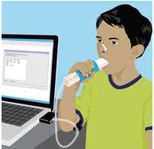
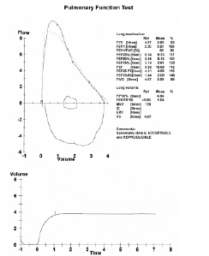
Основные тесты
Пульмонология:
Тест: спирометрия, пикфлуометрия, ПСВ, ФЖЕЛ, исследование сна
Частота: спирометрия раз в год. Другие исследования в зависимости от симптомов и стадии заболевания.
Цель: определить, когда начинается снижение функции и необходима неинвазивная вентиляция.

Slide 14
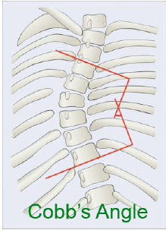
Основные тесты
Ортопедические
Тест: выявление сколиоза
Частота: При потере способности к передвижению и ежегодно до завершения роста или каждые 6 месяцев, если кривизна > 20 градусов
Цель: Определить необходимость оперативного вмешательства

Slide 15
Основные тесты
Эндокринные
Тесты: латеральная рентгенография позвоночника, денситометрия, уровень витамина Д в сыворотке.
Частота: впервые в начале приема ГКС, повторно через каждые 1-2 года.
Цель: установить признаки остеопороза, контролировать уровни кальция и бифосфатов в сыворотке крови.

Slide 16
Текущие проблемы перехода во взрослую службу медицинской помощи
Меньше медицинских специалистов, прошедших подготовку / заинтересованы в лечении взрослых, чем детей
Отсутствие формализованных связей между передачей детей во взрослую службу.
Пациенты теряют медицинскую безопасность в то же время они теряют свою социальную безопасность (высшая школа).
Пациенты / семьи должны лично собрать новую команду
Пациенты / семьи должны преодолевать большие расстояния для получения квалифицированной помощи в то время, когда путешествия особенно трудны или невозможны для них.

Slide 17
Почему это важно
Многие педиатрические учреждения в США прекращают оказывать помощь пациентам в возрасте 18 или 21
Исследования подростков с особыми потребностями показывают, что лишь немногие получают адекватные медицинские услуги при переходе во взрослую службу
Самозащита может быть особенно трудной и важной для пациентов с МДД
Проблемы, стоящие перед взрослыми пациентами с МДД отличаются от тех, с которыми сталкиваются дети:
остеопороз
сердечная недостаточность
вентиляционная недостаточность
сексуальность
занятость
Успешный переход: здравоохранение непрерывно, функция максимизируется, заболеваемости и смертность снижается

Slide 18
Несколько рекомендаций
Начните рано
за год раньше срока
в середине подросткового возраста
Попросите письменное резюме и план
Переход от педиатра
Не нужно чувствовать себя неловко
Не обычная практика, но должны быть
По крайней мере один член семьи должен поговорить с терапевтом до нового посещения клиники
Предпочтительно молодой человек
Оценка ресурсов и уровня комфорта

Slide 19
Как выглядит успех.
Молодой человек с МДД достиг навыков управлять собственным здравоохранением
Он может сам себя эффективно защитить
Он привержен медицинскому
режиму, который он поддерживает
Он собрал знания и медицинскую бригаду
Его здоровье таково, что он свободен от периодических болезней, боли и периодических госпитализаций.

Slide 20
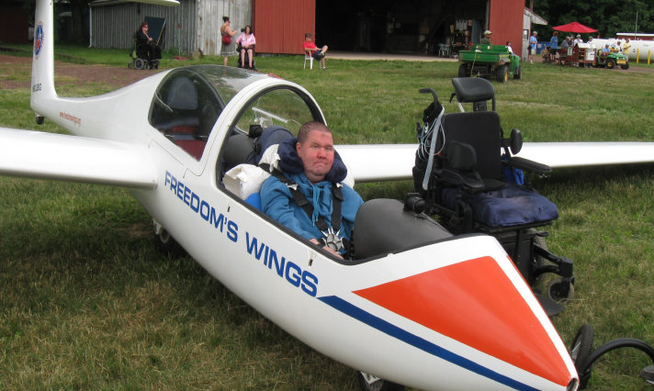
«Возможность узнать и испытать полет-удивительный опыт. Так сказать освобождение.» Майкл Таунсенд

Slide 21
Переведено проектом МОЙМИО: http://www.mymio.org/ Оригинал: http://videos.parentprojectmd.org/conference12west/Wagner_CaringForDuchenne.pdf

